Slide 1
Интегрированное занятие в подготовительной к школе группе на тему: «Беседа об осени»
Выполнили воспитатели
подготовительной к школе группы:
Селина Е.А
Печникова Н.Н.
п.Тазовский
2020 год

Slide 2
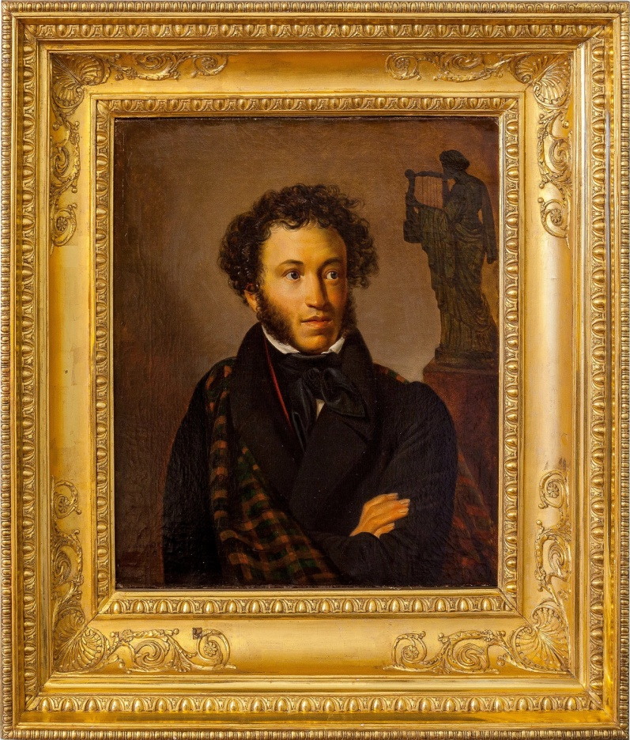
Прочитайте стихотворение А. С. Пушкина
«Уж небо осенью дышало…»
Уж небо осенью дышало,
Уж реже солнышко блистало,
Короче становился день.
Лесов таинственная сень
С печальным шумом обнажалась,
Ложился на поля туман.
Гусей крикливых караван
Тянулся к югу: приближалась
Довольно скучная пора:
Стоял ноябрь уж у двора.

Slide 3
Ответь на вопросы
Какое это стихотворение? Веселое, грустное, печальное или торжественное?
Стихотворение А. С. Пушкина «Уж небо осенью дышало…» грустное.
2. Почему это стихотворение грустное?
В стихотворении описывается, что осенью солнце реже сияет,
птицы улетают в теплые края, листья с печальным шумом опадают,
поэтому стихотворение грустное.

Slide 4
Отгадай загадки о природных явлениях
Шумит он в поле и в саду,
А в дом не попадёт.
И никуда я не пойду,
Покуда он идёт.
дождь

Slide 5
Молоко над речкой плыло —
Ничего не видно было.
Растворилось молоко —
Стало видно далеко.
туман

Slide 6
Ветер листьями играет, их с деревьев обрывает. Всюду листики кружат - это значит ...
листопад

Slide 7
Что за звёздочки резные
На пальто и на платке?
Все сквозные, вырезные,
А возьмёшь — вода в руке.
снег

Slide 8
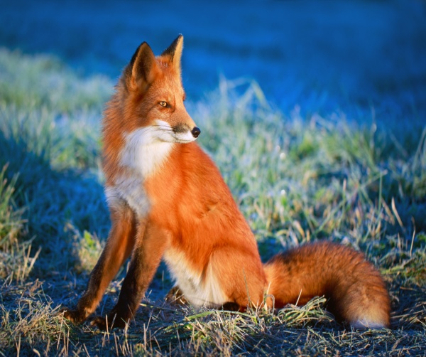
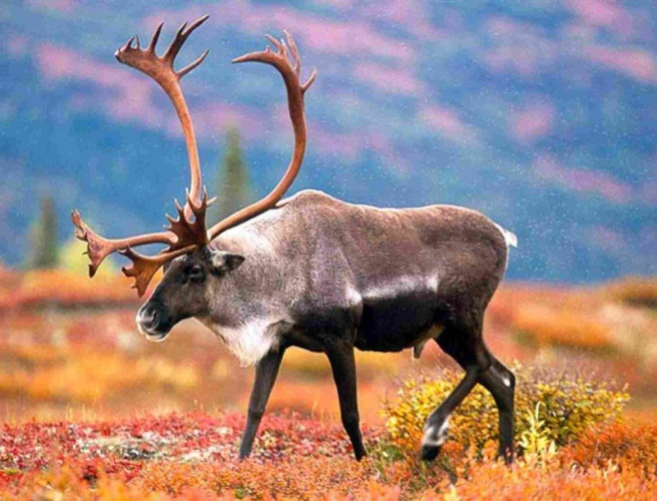
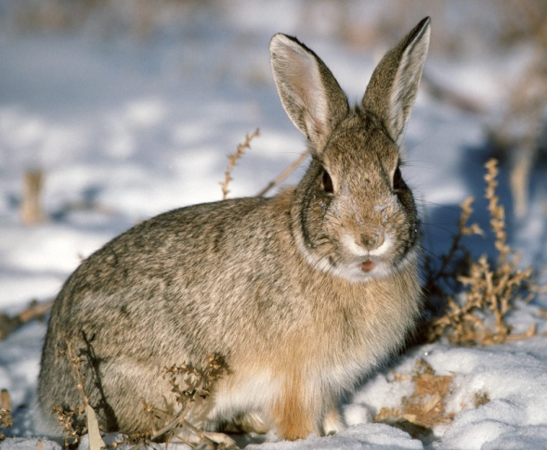
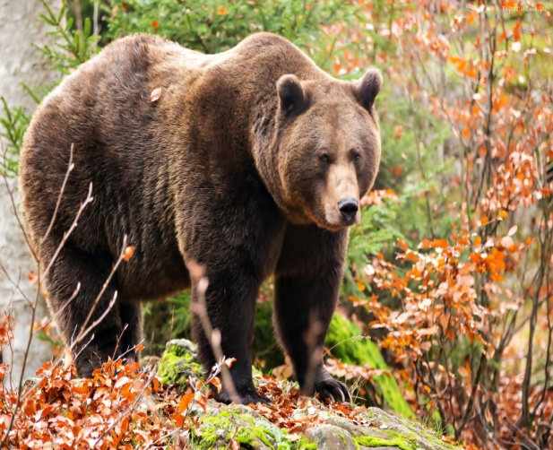
Игра «Четвёртый лишний».
Назови дикого зверя, который ложится в зимнюю спячку.

Slide 9
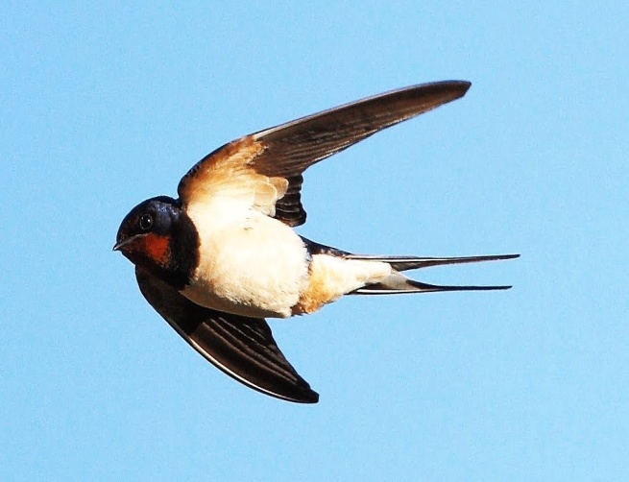
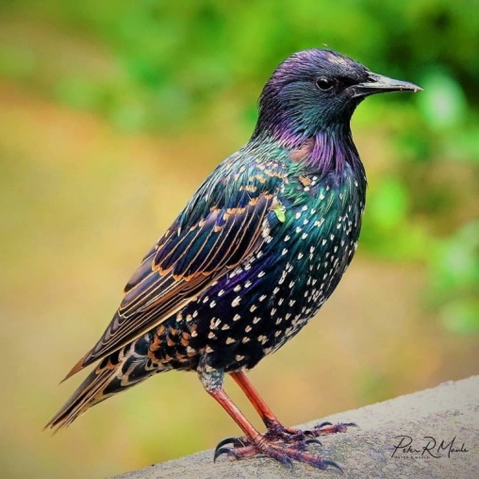
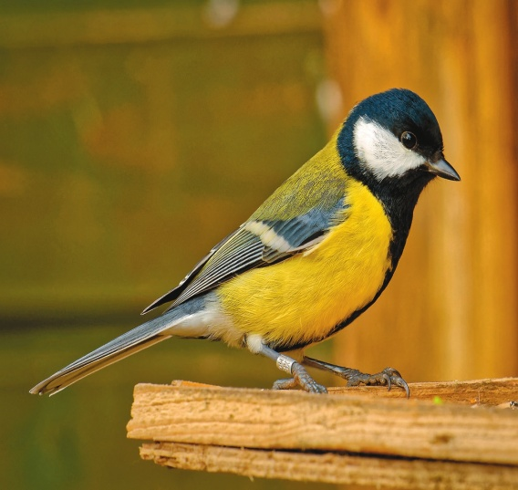
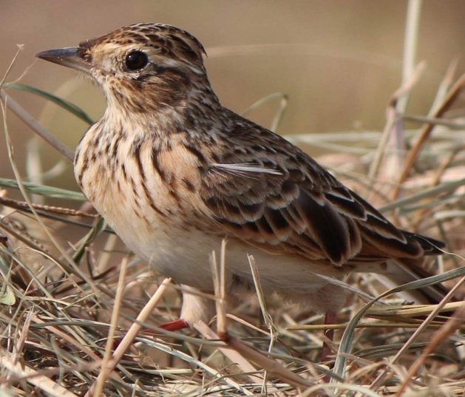
Назови птицу, которая не улетает в теплые края.

Slide 10
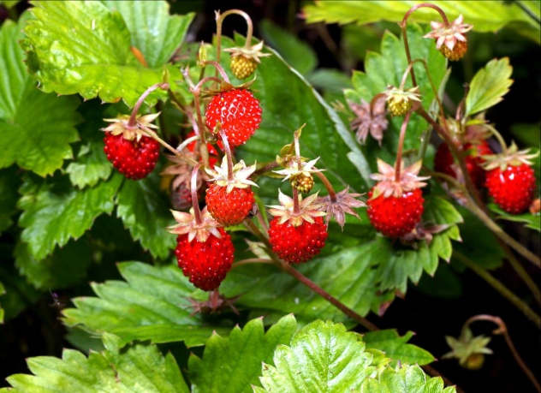
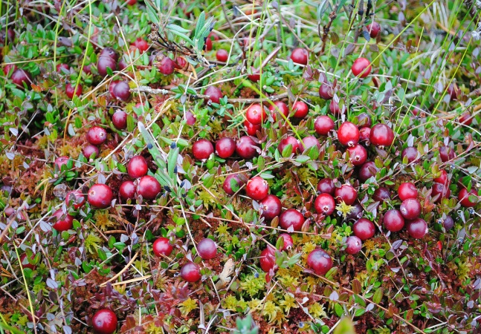
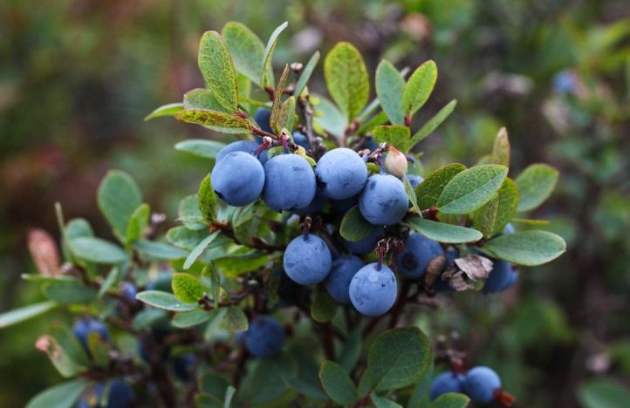
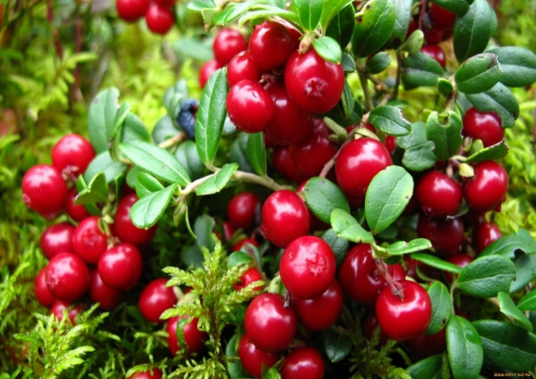
Назови ягоды, которые не собирают осенью

Slide 11
Выполни физкультминутку «Осенью»
Вдруг закрыли небо тучи,
(Дети встают на носочки, подымают
вверх перекрещенные руки.)
Начал капать дождь колючий.
(Прыгают на носочках)
Долго дождик будет плакать,
(держа руки на поясе.)
Разведёт по всюду слякоть.
(Приседают, держа руки на поясе.)
Грязь и лужи на дороге,
(Идут по кругу, высоко поднимая колени.)
Поднимай повыше ноги.

Slide 12
Прочитай стихотворение
Когда родимый край покинут гуси,
Застынет лес у холода в плену,
Ноябрь ударит в ледяные гусли,
Встречая Государыню-зиму.
Подумай, какие изменения в природе перечислены в стихотворении
и нарисуй рисунок на тему «Поздняя осень»

Slide 13
